Slide 1
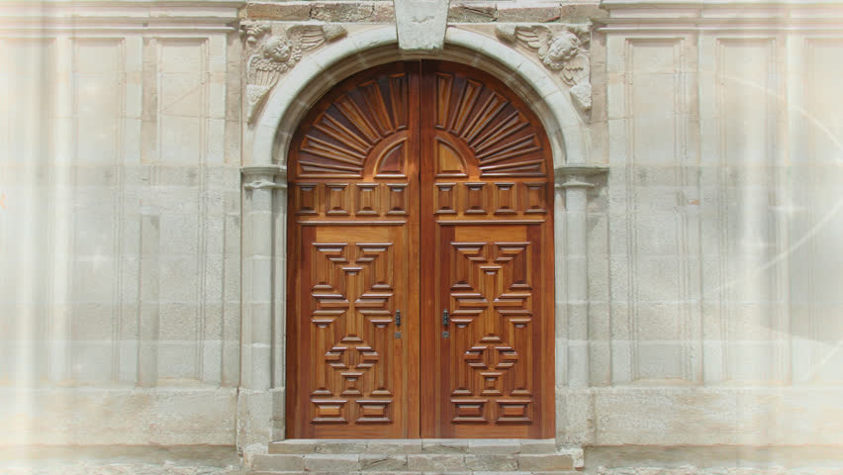
門都關了

Slide 2
主耶穌復活之後，顯現十二次
四次個人、七次門徒、一次婦女
耶路撒冷城內、加利利海、山上
五次在復活當天，七次在其他時間

Slide 3
彼得
約翰
出身於罪惡之城的抹大拉馬利亞
十二使徒
與眾不同、獨特個性的多馬

Slide 4
拉撒路死了，我沒有在那裡就歡喜，這是為你們的緣故，好叫你們相信；如今我們可以往他那裡去吧！多馬就對其他門徒說：我們也去和他同死吧！（約11:15～16）
主說：我去為你們預備了地方，就必再來接你們到我那裡去。多馬說：主啊！我們不知道你往哪裡去，怎麼知道那條路呢？（約14:5）
多馬說：我非看見他手上的釘痕，用指頭探入那釘痕，又用手探入他的肋旁，我總不信！（約20:25）

Slide 5
v.19a 門徒聚集在屋內 | v.26a 門徒又在屋內
v.24 多馬沒有和門徒在一起 | v.26b 多馬也和門徒在一起
v.19b 所在的地方，門都關了 | v.26c 門都關了
v.19c 耶穌來，站在當中說「願你們平安」 | v.26d 耶穌來，站在當中說「願你們平安」
v.20a 說了這話，耶穌把手和肋旁給他們看！ | v.27 然後，耶穌對多馬說：把你的指頭放在這裡，看看我的手吧！伸出你的手來，探探我的肋旁！不要疑惑，只要信！
v.20b 門徒看見主，就歡喜了。 | v.28 多馬對他說：我的主！我的神！

Slide 6
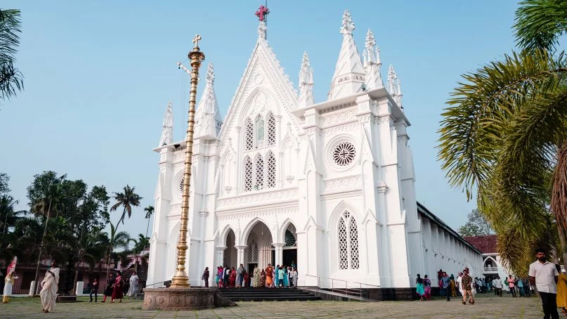
St. Thomas Christians In India

Slide 7
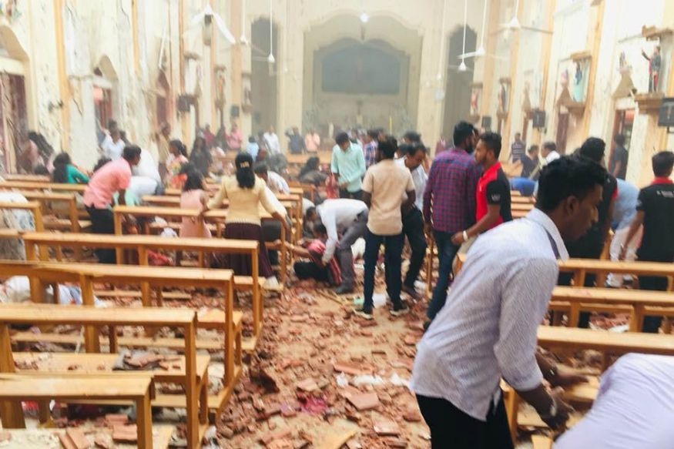

Slide 8
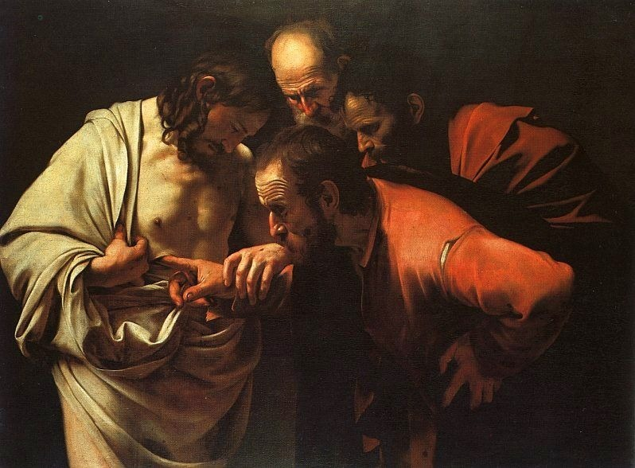
你因看見了我才信，那沒有看見就信的有福了。(約20:29)

